Slide 1
BAB II GRAFIK FUNGSI

Slide 2
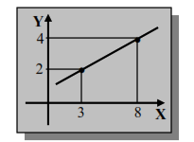
Garis lurus
Garis lurus adalah bentuk yang paling sederhana dari semua kurva, karena pengertian sebuah garis adalah kumpulan dari titik-titik,maka untuk membuat sebuah garis lurus minimal dibutuhkan dua titik.
Misalnya diketahui dua titik yaitu titik A(2,3)dan titik B (4,8), maka garis lurus yang melalui kedua titik tersebut adalah garis AB
Sebuah garis adalah sebuah objek geometri, jika ditempatkan pada
suatu koordinat bidang, maka sebuah garis pasti mempunyai
persamaan.

Slide 3
Garis lurus
1. Gradien Persamaan Garis
2. Persamaan Liner Umum
3. Garis yang Sejajar
4. Garis Saling Tegak Lurus
5. Perpotongan Grafik

Slide 4
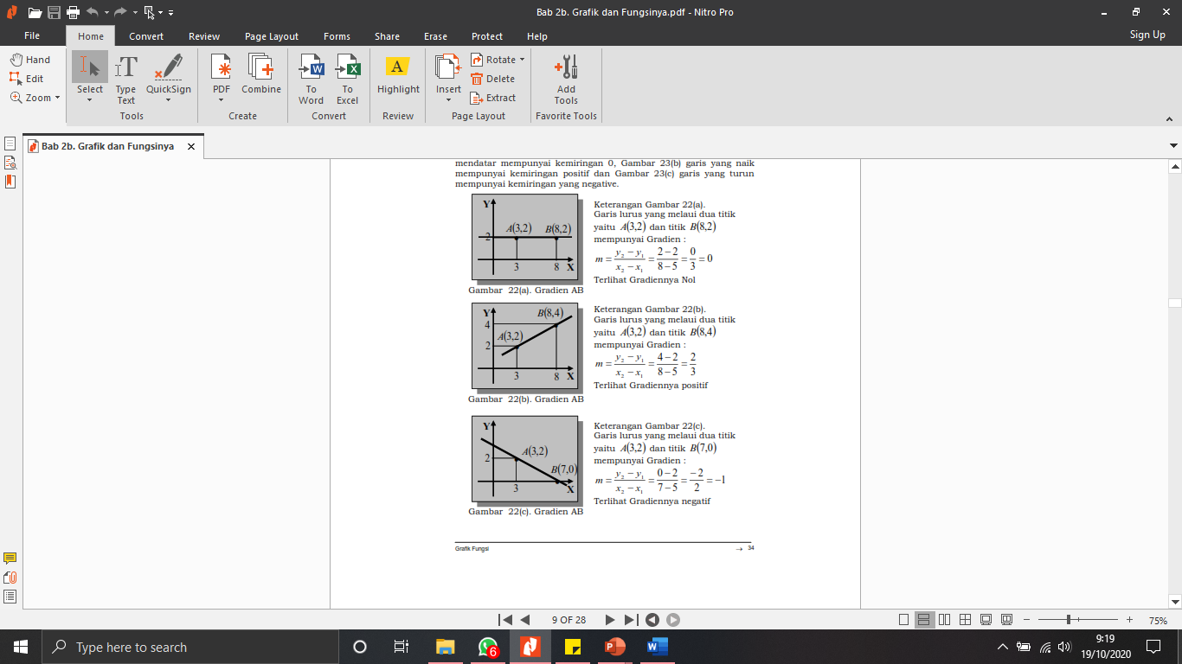

1. Gradien persamaan garis
Secara umum sebuah garis yang melalui dua titik A(1,1) dan titik B(2,2), maka garis tersebut akan mempunyai kemiringan atau Gradien m yang dirumuskan sebagai berikut :
$$Gradien \left(m\right)=\frac{Perubahan Tegak}{Perubahan Mendatar}=\frac{y_{2}−y_{1}}{x_{2}−x_{1}}$$
Gradien atau kemiringan (m) adalah ukuran kecuraman suatu garis lurus, perhatikan pada Gambar (a), bahwa garis lurus yang mendatar mempunyai kemiringan 0, Gambar (b) garis yang naik mempunyai kemiringan positif dan Gambar (c) garis yang turun mempunyai kemiringan yang negative.
Gambar (b)
Gambar (a)
Gambar (c)

Slide 5
Garis lurus
1. Gradien Persamaan Garis
2. Persamaan Liner Umum
3. Garis yang Sejajar
4. Garis Saling Tegak Lurus
5. Perpotongan Grafik

Slide 6
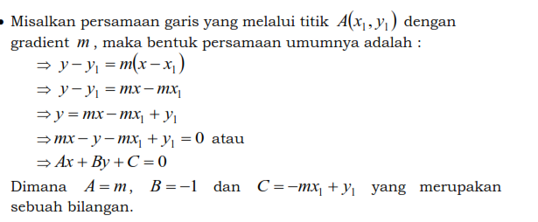

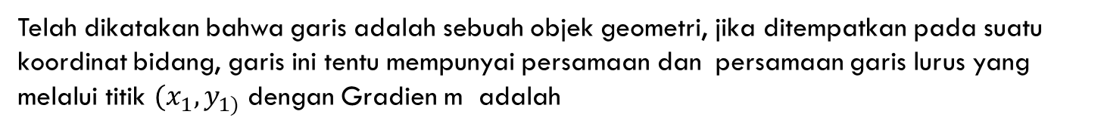
2. Persamaan Linier Umum
Telah dikatakan bahwa garis adalah sebuah objek geometri, jika ditempatkan pada suatu koordinat bidang, garis ini tentu mempunyai persamaan dan persamaan garis lurus yang melalui titik $(x_{1},y_{1)}$ dengan Gradien m adalah
$$y−y_{1}=m\left(x−x_{1}\right)$$
Dari rumus di atas dapat diperoleh bentuk persamaan garis lurus secara eksplisit y=mx+b
Untuk persamaan linier dalam bentuk implisit yaitu Ax+By+C=0 atau bias disebut sebagai persamaan linier umum.

Slide 7
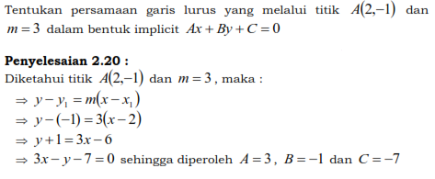
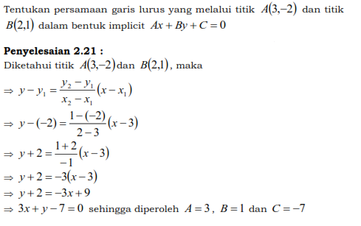
Contoh

Slide 8
Garis lurus
1. Gradien Persamaan Garis
2. Persamaan Liner Umum
3. Garis yang Sejajar
4. Garis Saling Tegak Lurus
5. Perpotongan Grafik

Slide 9
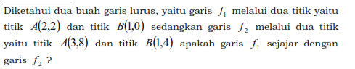
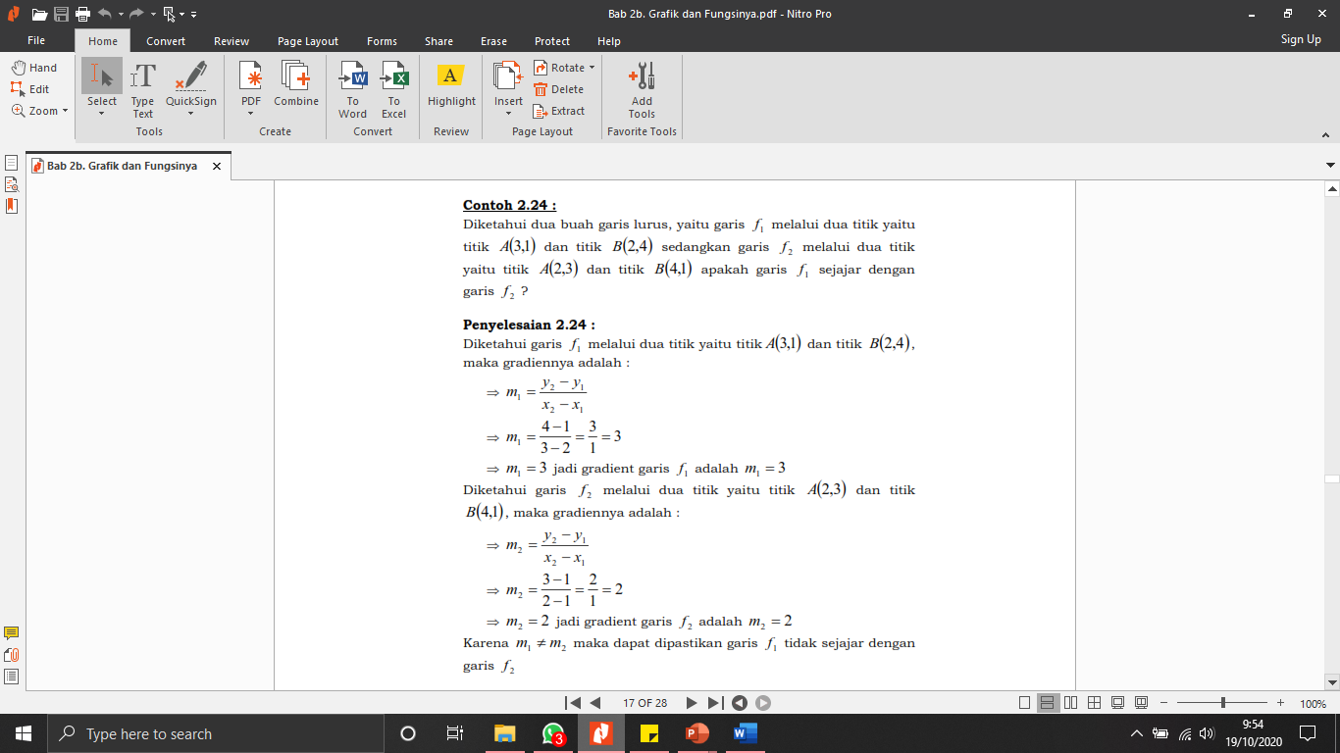
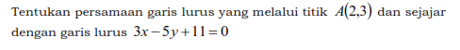
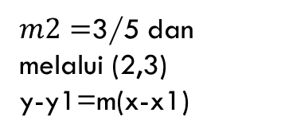

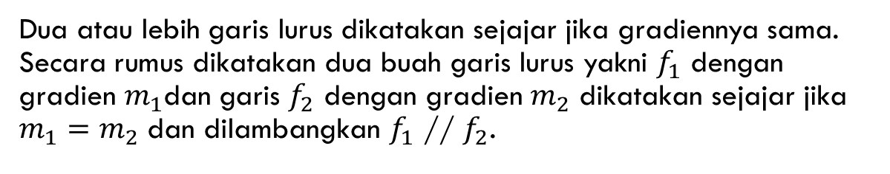
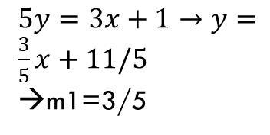
3. Garis yang sejajar
Dua atau lebih garis lurus dikatakan sejajar jika gradiennya sama. Secara rumus dikatakan dua buah garis lurus yakni $f_{1}$ dengan gradien $m_{1}$dan garis $f_{2}$ dengan gradien $m_{2}$ dikatakan sejajar jika $m_{1}=m_{2}$ dan dilambangkan $f_{1}$ // $f_{2}$.
Contoh 2:
Contoh 1:
Contoh 3:
$5y=3x+1→y=\frac{3}{5}x+11/5$ →m1=3/5
$m2=$3/5 dan melalui (2,3)
y-y1=m(x-x1)
$m1=m2=$3/5

Slide 10
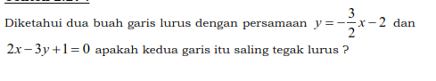
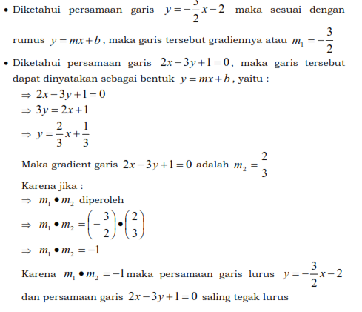
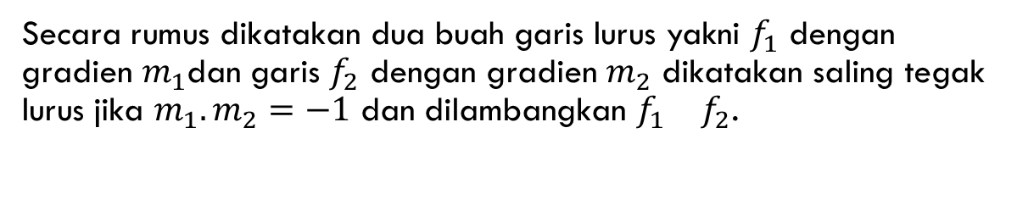
4. Garis saling tegak lurus
Secara rumus dikatakan dua buah garis lurus yakni $f_{1}$ dengan gradien $m_{1}$dan garis $f_{2}$ dengan gradien $m_{2}$ dikatakan saling tegak lurus jika $m_{1}.m_{2}=−1$ dan dilambangkan $f_{1}$ ${ f}_{2}$.
Contoh 1:
Penyelesaian:

Slide 11
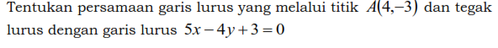
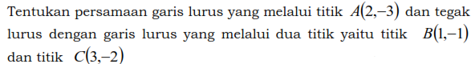
Contoh 2:
Contoh 3:

Slide 12
Garis lurus
1. Gradien Persamaan Garis
2. Persamaan Liner Umum
3. Garis yang Sejajar
4. Garis Saling Tegak Lurus
5. Perpotongan Grafik

Slide 13
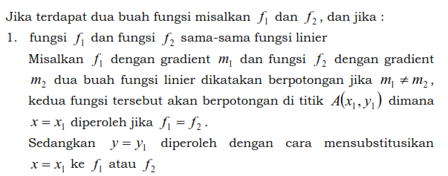
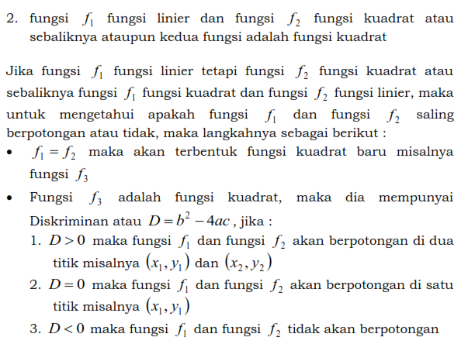
5. Perpotongan dua grafik

Slide 14
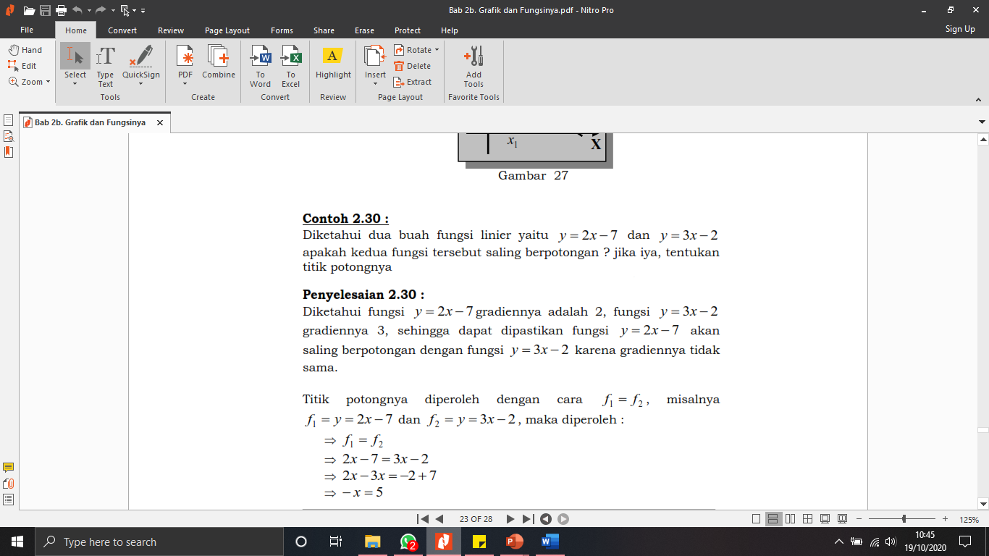
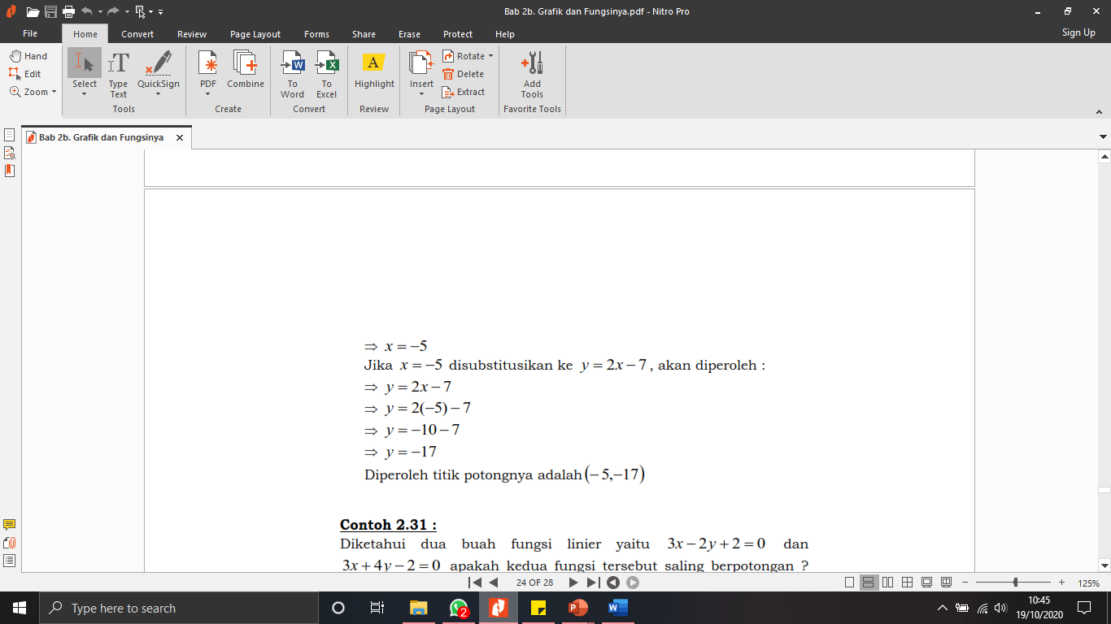
contoh
Contoh 1:
Jawab :

Slide 15
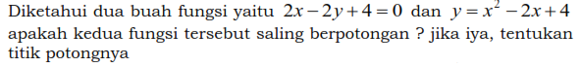

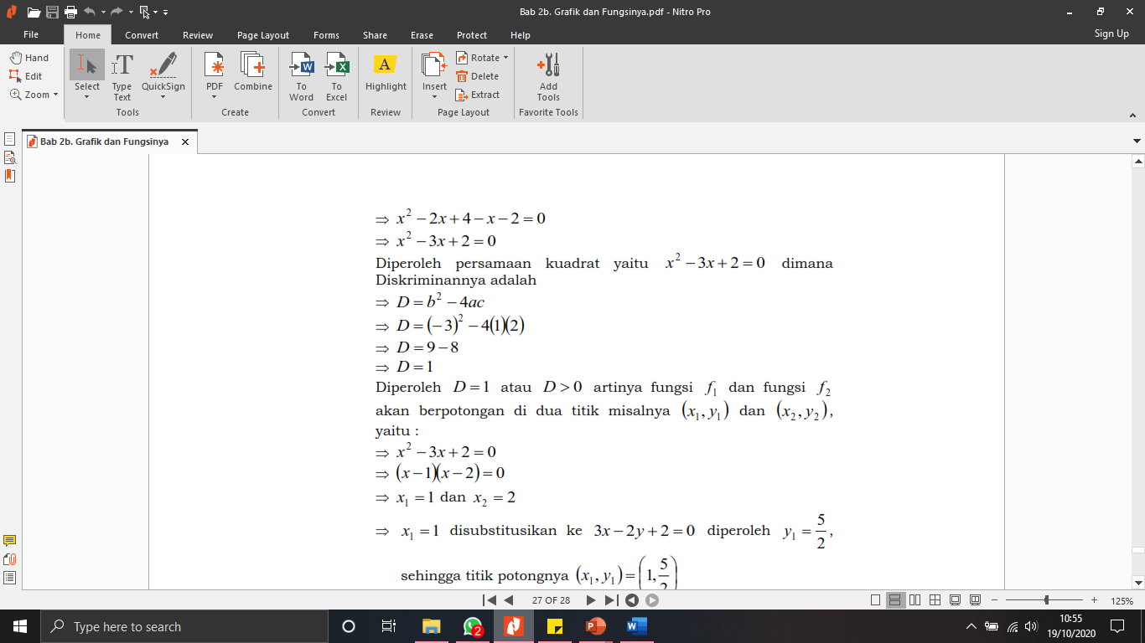
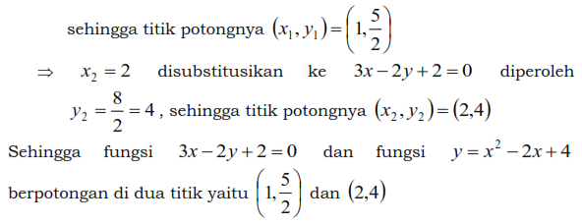
Contoh 2:
Jawab :
2x-2y+4=0
2x-2y+4=0
2x-2y+4=0

Slide 16
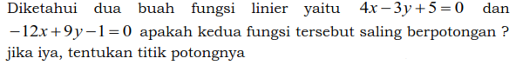
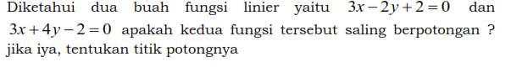
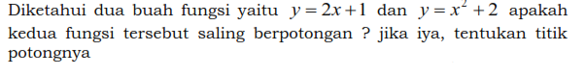
lATIHAN
1.
2.
3.

